Slide 1
外国にルーツをもつ子どもたち
の現状と課題 概要編
日本語指導が必要な子どもたちの教育
外国人教育研修会資料

Slide 2
１．帰国・外国人児童生徒とは
○帰国児童生徒
海外帰国児童生徒・・・保護者の海外滞在に伴って，長期間海外に滞在した後帰国
中国帰国児童生徒・・・中国残留邦人の子どもたちや孫，曾孫たち
○外国人児童生徒
保護者の就労や留学等に伴って来日した子どもたち。国籍は日本以外
○その他の場合
最近増えてきている
国際結婚による来日
日本国籍をもった子どもたちの来日→フィリピンからの介護士の子どもたち

Slide 3
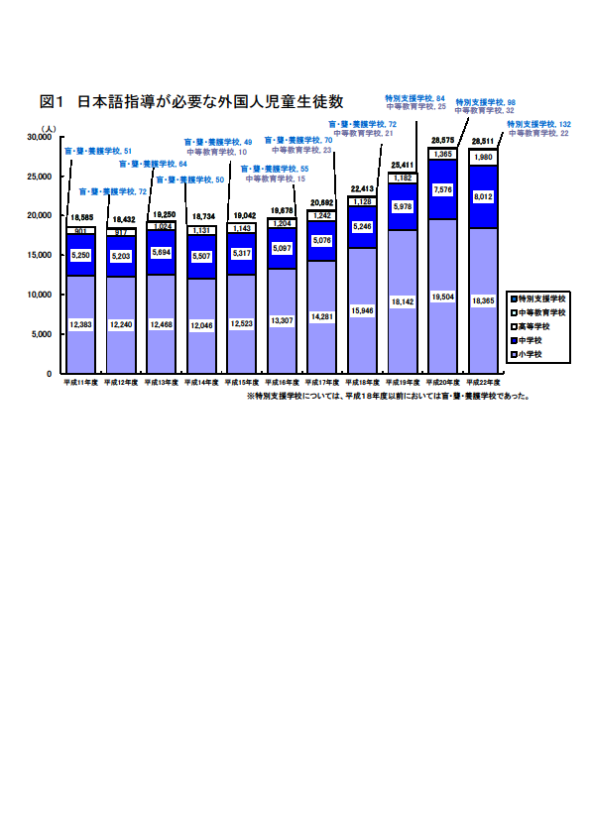
２．全国的な状況
平成２２年度文部科学省調査結果より

Slide 4
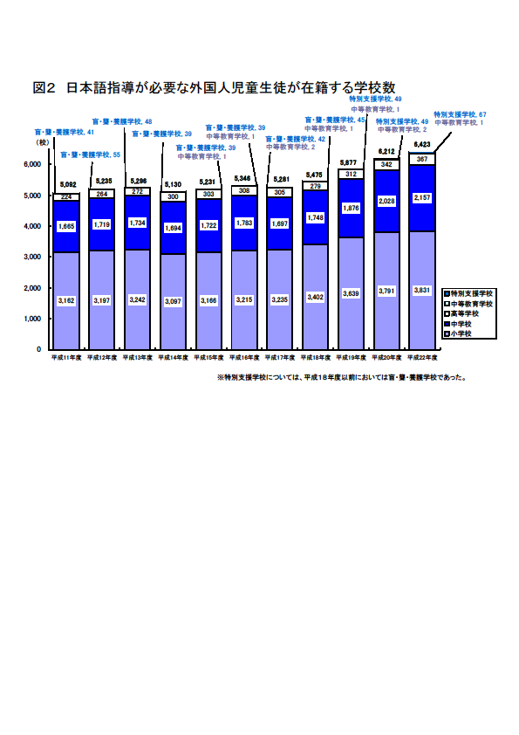

Slide 5
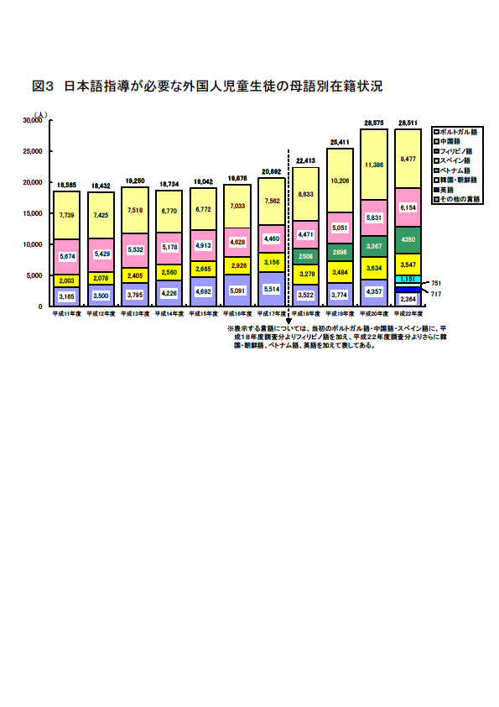

Slide 6
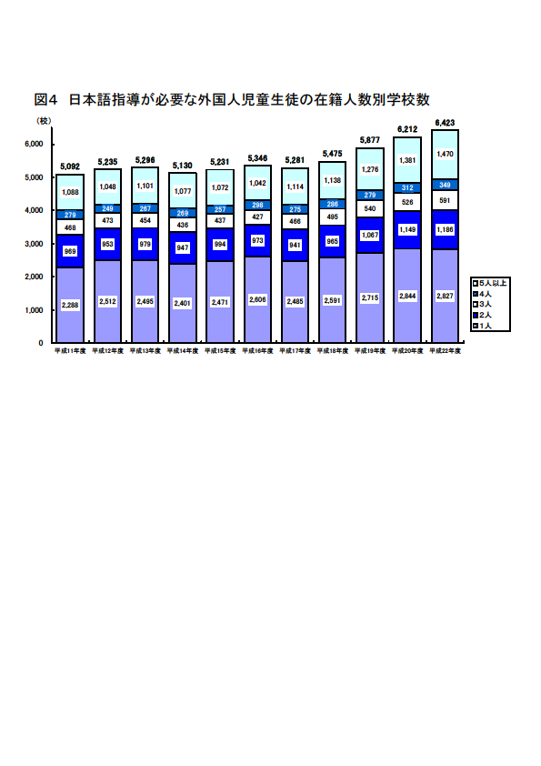

Slide 8
京都府
児童生徒数・在籍学校数ともに
全国で２０番

Slide 9
３．京都市の在籍状況
日本語指導が必要な 児童生徒の在籍状況（平成２２年９月１日現在）

Slide 10
４．京都市の受入れ体制
①日本語教室の設置
日本語教室担当教員
平成２３年度設置校
小学校９校：修学院，第四錦林，小栗栖，小栗栖宮山，池田，醍醐西，
向島藤の木，向島二の丸，日野
中学校４校：小栗栖，栗陵，向島，向島東
②初期日本語指導員の派遣
③「日本語指導ボランティア」の派遣
④「通訳ボランティア」の派遣，行政通訳・相談事業

Slide 11
②初期日本語指導員の派遣
・平成１９年度より派遣開始
・来日後３カ月が派遣対象
・日本語指導の専門家が集中して日本語
指導を行う
・週２回の派遣，１回１時間程度
※授業時間中の派遣も可能
・小学校２５回，中学校３５回が上限
・平成２３年１月末現在の派遣状況
小学校 ５校 ６名，中学校 ３校 ３名

Slide 12
③「日本語指導ボランティア」の派遣
・平成１１年度より派遣開始
・日本国籍，日本生まれの児童生徒も対象
・ボランティアが日本語支援を行う
・週１回の派遣，１回１時間程度
※放課後の派遣が原則
・小学校・中学校とのに年間５２回が上限
・平成２３年１月末現在の派遣状況
小学校 ４７校５５名，中学校 ２１校４５名

Slide 13
５．在籍学級での支援の必要性
週に１時間
毎日１～２時間
日本語指導
ボランティア
の指導
学校生活
日本語教室
抽出指導
在籍学級の授業時間
毎日６時間
抽出での
初期日本語
指導
日本語教室
放課後学習
週に２時間
週に数時間

Slide 14
６．生活言語と学習言語
認知力必要度
低
日常の簡単な会話
習得まで１年～２年
場面依存度
高
低
場面依存度
算数の文章題
論文を書く・詩を書く
高
習得まで５年～７年
認知力必要度
カミンズ 1984a:139より作成 コミュニケーションにおける認知力必要度と場面依存度

Slide 15
７．早い段階からの学習言語獲得
早い段階から教科の学習内容が理解できるための支援を考える
教科学習は日本語がわかるようになってから
その間の学習内容がぬけおちる
学習の遅れが残る
進路実現が困難
長 期 滞 在
短 期 滞 在
母国に戻ってからの学習が困難

Slide 16
８．在籍学級での一斉授業に困難を感じる要因
①学習内容そのものが未習得，未経験
②母国との学習形態や指導方法の相違
③日本の文化背景や生活習慣に関しての知識不足
④多人数への発話を聞き取る力の不足
⑤理解できた内容を表現する力の不足
母国での生活経験・学習経験の把握

Slide 17
①学習内容そのものが未習得，未経験
学習する教科や内容は国によって様々
「この学年であれば，これは理解できるだろう。」
母国での学習経験の把握
母国で学習していた教科，学習進度など

Slide 18
②母国との学習形態や指導方法の相違
学習形態や指導方法は国によって様々
「体育」は体操服に着替えて，全員が活動する。
どのような行動をとればよいのかわからない。
不適応を起こしてしまう。
母国での学習経験の把握

Slide 19
③日本の文化背景や生活習慣に関しての知識不足
日本の文化背景や生活習慣に関しての知識はもっていない
四季がない国から来た児童に，「冬」の言葉集め
言葉の概念や経験がないため，母語でも理解できない
言葉集めの前に「冬」の生活の様子を知る

Slide 20
④多人数への発話を聞きとる力の不足
ある程度日常会話ができるようになってきた
授業時間中の一斉への指示や発問を聞きとる
学習活動に入ることができない
フラッシュカードや板書など
視覚的に理解できる方法

Slide 21
⑤理解できた内容を表現する力の不足
話ことばと書きことばの発達には大きな隔たり
話した内容「昨日，公園でブランコにのった。」をそのまま書けばいいよ。
長音や拗音，漢字の表記が難しい
五十音表やひらがな表記のカードなど
モデル文例の提示
書き方のモデルを示す

Slide 22
９．四技能から見取る日本語の力
生活言語
「話しことば」
話すこと・聞くこと
子どもたちに
必要な
「日本語の力」
＋
学習言語
「書きことば」
読むこと・書くこと

Slide 23
１０．複数で見取る，日本語の力
学級担任
共
通
理
解
教科担当
部活動担当
委員会活動担当等
日本語指導
担当者

Slide 24
１１．アイデンティティの形成
「外国人児童・生徒への教育的対応」を示す図（下線は作成者による）
梶田正巳他『外国人児童生徒とともに学ぶ学校づくり』 1997.6 p.11

Slide 25
自分のルーツに誇りをもつ
学校の
先生方
友だち
認められる賞賛される
認められる・賞賛される
発信
発信
好ましいと思う心
自分が
受け継ぐ文化
誇 り
認められる・賞賛される
発信
発信
認められる賞賛される
保護者
地域の人たち

Slide 26
  私は五歳のときに中国から日本に来ました。
  初めて見る日本はとても広く大きく見えました。見るも
  のすべてが不思議で，耳にすることは変な言葉だけでした。
  その中で私は日本語を覚え，今もこうして話しています。
  私は今も自分がどっちの国の人なのか分かりません。
  でも今，私がつかみかけた答えは，国など関係なく，
  今ここに私という人が生きていることです。
  私には二つの国があります。
  だれでもあるわけではありません。
  私にあたえられた一つの特権なのです。
  平成１８年度 校内感動体験発表会 ６年児童の作文「二つの国の間で」より
  。
アイデンティティーの問題

Slide 27
１２．進路を切り拓く力
進路についての正確な情報
目標となる人との出会い
アイデンティティーの確立
自分に自信をもって生きていく姿

Slide 28
外国にルーツをもつ子どもたち
の現状と課題 概要編
日本語指導が必要な子どもたちの教育
外国人教育研修会資料

